Slide 1
РЕСУРС ДЛЯ МОНІТОРИНГУ Й АНАЛІЗУ МІЖНАРОДНИХ НАУКОВИХ ДОСЛІДЖЕНЬ SCIVAL (ELSEVIER)

Slide 2
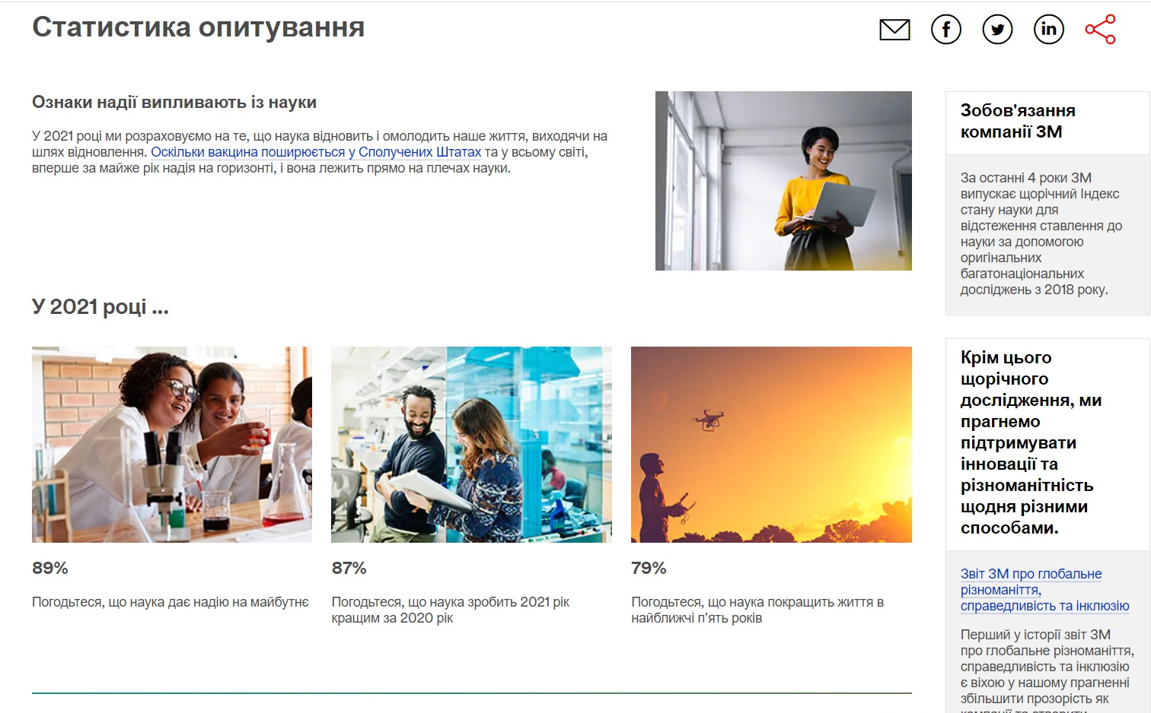
89%
87%
79%

Slide 3
онлайн-платформа для моніторингу й аналізу міжнародних наукових досліджень із використанням інструментів візуалізації та сучасних
метрик цитованості, економічної та соціальної ефективності.

Slide 4
OVERVIEW
BENCHMARKING
COLLABORATION
TRENDS
REPORTING

Slide 5
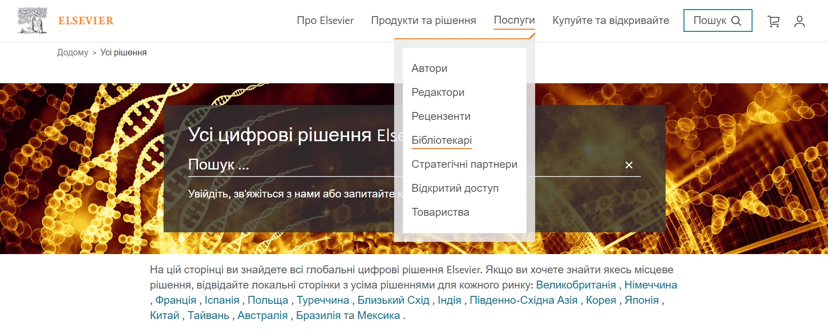
Керівництва ВНЗ
Адміністраторів науки, фахівців з розвитку науково-дослідницької діяльності та аналітики по роботі з даними
Керівників департаментів і менеджерів по науково-дослідній роботі
Дослідників
Студентів
Бібліотекарів

Slide 6
ДЯКУЮ ЗА УВАГУ!

